Slide 1
بسم الله الرحمن الرحیم

Slide 2
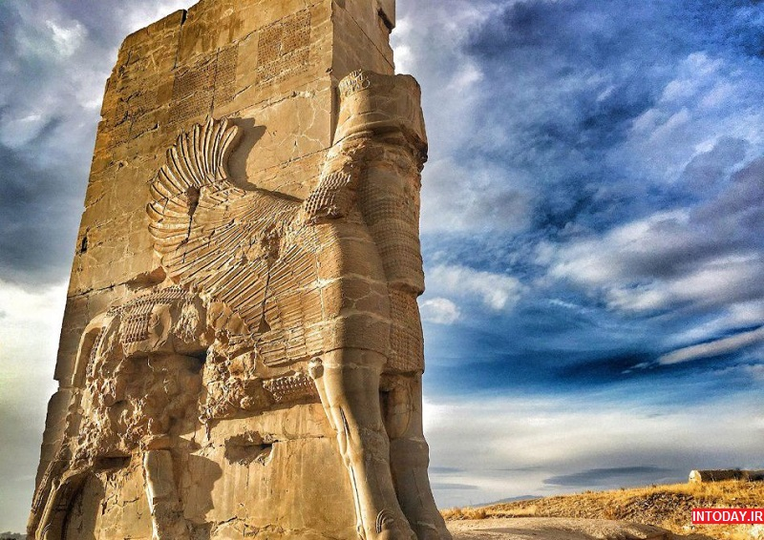
موضوع : بازدید مجازی تخت جمشید
  نام دانشجو : ----
  شماره دانشجویی : -----
  رشته تحصیلی :----
  استاد راهنما : ---
  سال تحصیلی 1400 - 1399

Slide 3
فهرست مطالب
تاریخچه تخت جمشید
دروازه ملل
کاخ آپادانا
پلکان ورودی تخت جمشید

Slide 4
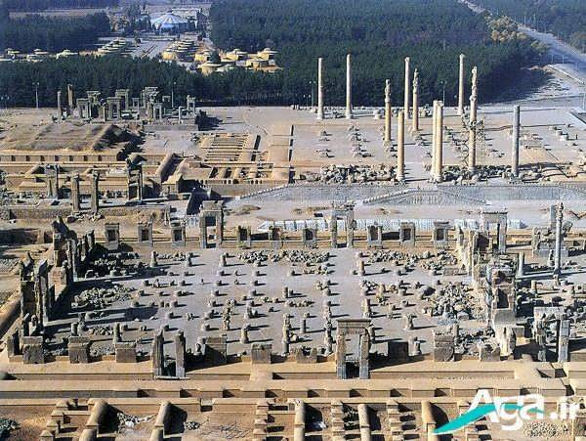
ادامه تاریخچه
تخت جمشید یا پرسپولیس از تالار، نقش برجسته، ستون، آرامگاه سنگی و پلکان تشکیل شده که از یک سمت، روی کوه رحمت و از سه طرف دیگر، درون جلگه مرودشت بنا شده است.

Slide 5
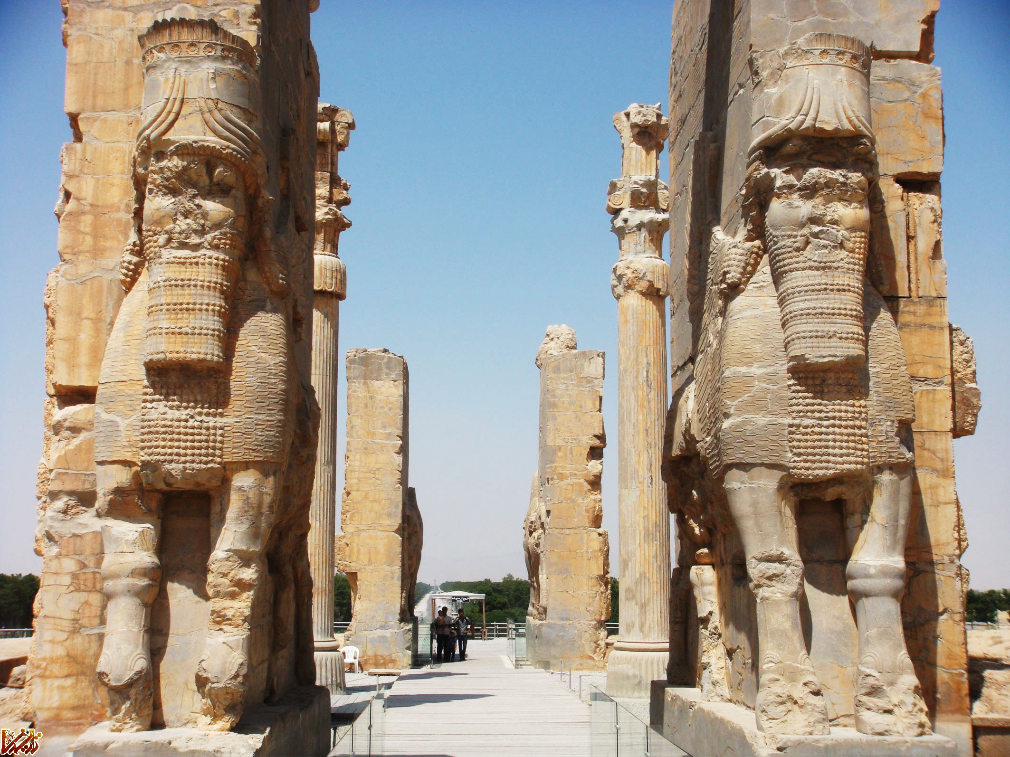
دروازه ملل یا دروازه بزرگ
ارتفاع این بنا 10 متر است. این بنا یک ورودی اصلی و دو خروجی داشته است که امروز بقایای دروازه های آن پابرجاست. بر دروازه غربی و شرقی طرح مردان بالدار و بر و طرح دو گاو سنگی با سر انسانی حجاری شده است . این دروازه ها در قسمت فوقانی با شش کتیبه میخی تزیین یافته اند.

